Slide 1

隐私计算技术
汇报人: 叶雨凡
Notes:
本PPT模板部分元素使用了幻灯片母版制作。如果需要修改，点击-视图-幻灯片母版-修改 完成后关闭编辑母版即可。

Slide 2
PART 01
隐私计算概述
PART 02
联邦学习
PART 03
同态加密
PART 04
同态加密与联邦学习结合

Slide 3
隐私计算概述

Slide 4

隐私计算定义
核心思想：“数据可用不可见”，即在不暴露数据明文的前提下，实现数据的计算和分析，从而保护数据隐私。
通过隐私计算技术，可以在多方协作中，让数据的所有者保持对数据的控制权，同时让数据的使用者能够获取数据的价值，而无需直接访问数据本身。广泛应用于金融、医疗、政务等领域，帮助解决数据共享和隐私保护之间的矛盾。
隐私计算技术的出现，为遵守数据保护法规（如GDPR和《数据安全法》）提供了技术手段，确保数据在合法合规的框架内被使用
Notes:
隐私计算是一种在保护数据隐私的前提下，实现数据价值的技术。它通过加密、多方安全计算等技术手段，确保数据在使用过程中的隐私性和安全性，同时满足数据合规性的要求。

Slide 5

为什么需要隐私计算
数据孤岛问题
不同机构或部门之间数据无法共享和流通的现象。数据被分散在各个独立的系统中，无法进行有效的整合和利用。限制了数据价值的实现，阻碍了跨部门、跨机构的合作和创新，增加了数据管理和分析的成本。
隐私泄露事件
2018年，Facebook被曝出其用户数据被剑桥分析公司不当使用，涉及约8700万用户的数据被用于政治广告和分析。损害了用户对Facebook的信任，引发了大规模的抵制和数据删除运动，还导致Facebook面临多起法律诉讼，品牌形象严重受损。
Notes:
数据孤岛限制了数据的共享和利用，而隐私泄露事件凸显了数据保护的重要性。隐私计算技术通过在保护数据隐私的前提下实现数据的共享和利用，解决了数据孤岛和隐私保护之间的矛盾，为数据的安全和价值实现提供了新的解决方案。

Slide 6
技术分类
隐私计算领域有三大核心技术：联邦学习（FL）、同态加密（HE）和安全多方计算（MPC）。每种技术都有其独特的优势和适用场景。
1
2
3
联邦学习
同态加密
安全多方计算
一种分布式机器学习技术，允许多个参与方在不共享原始数据的情况下共同训练模型。通过在本地对数据进行训练，然后将模型参数更新发送到中心服务器进行聚合，从而实现模型的优化。这种方法特别适用于数据隐私要求较高的场景，如医疗和金融领域。
一种加密技术，允许在加密数据上直接进行计算，而无需先解密。数据在传输和处理过程中始终保持加密状态，从而提供了强大的隐私保护。适用于需要对敏感数据进行复杂计算的场景，如数据分析和机器学习。
一种密码学技术，允许多个参与方在不泄露各自输入的情况下共同计算一个函数。每个参与方只提供自己的输入，而不会暴露给其他参与方。这种方法在需要多方协作但又不能共享数据的场景中非常有用，如联合数据分析和隐私保护投票系统。
Notes:
这三种技术是隐私计算的主要分类，各有特点和应用场景。联邦学习适合大规模分布式机器学习，同态加密提供了强大的数据隐私保护，而安全多方计算则适用于多方协作场景。选择哪种技术取决于具体的应用需求和隐私要求。

Slide 7
联邦学习

Slide 8
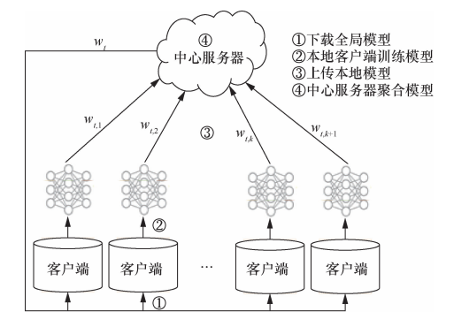
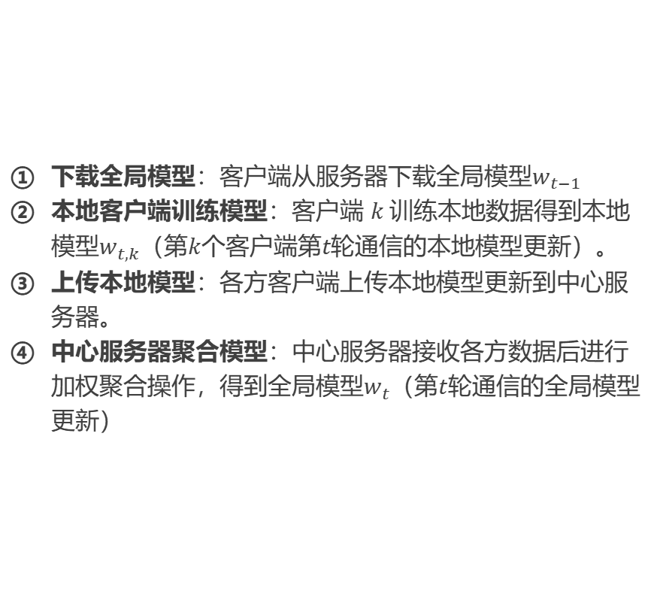
联邦学习
联邦学习流程
下载全局模型：客户端从服务器下载全局模型$w_{t−1}$
本地客户端训练模型：客户端 $k$训练本地数据得到本地模型$w_{t,k}$（第$k$个客户端第$t$轮通信的本地模型更新）。
上传本地模型：各方客户端上传本地模型更新到中心服务器。
中心服务器聚合模型：中心服务器接收各方数据后进行加权聚合操作，得到全局模型$w_{t}$（第$t$轮通信的全局模型更新）
Notes:
联邦学习通过在本地训练模型并共享模型参数，避免了数据的直接共享。这种方法在保护数据隐私的同时，实现了模型的联合优化，提升了模型的性能和泛化能力。通过加密技术，联邦学习进一步增强了数据在传输过程中的安全性，确保了隐私保护。

Slide 9
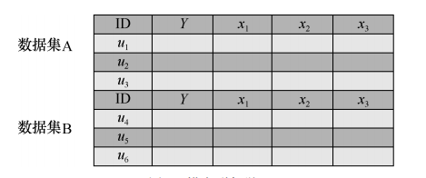
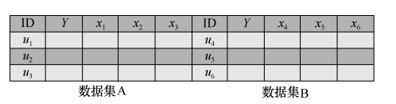
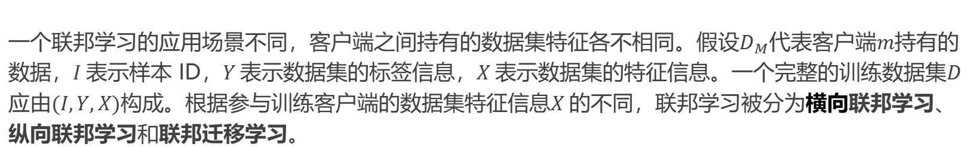
联邦学习分类
一个联邦学习的应用场景不同，客户端之间持有的数据集特征各不相同。假设$D_{M}$代表客户端$m$持有的数据，$I$表示样本 ID，$Y$表示数据集的标签信息，$X$表示数据集的特征信息。一个完整的训练数据集$D$应由$(I,Y,X)$构成。根据参与训练客户端的数据集特征信息$X$的不同，联邦学习被分为横向联邦学习、纵向联邦学习和联邦迁移学习。
典型的横向联邦学习应用：本质是将多方对不同目标的相同特征描述进行训练提取。多家银行服务相似用户群，但收集的字段不同：
银行A：拥有用户的存款、信用卡额度信息；
银行B：拥有用户的贷款记录、理财投资信息。
纵向联邦学习
横向联邦学习
典型的纵向联邦学习应用：本质是将多方对相同目标的不同特征描述进行训练提取。地区的银行和电商平台双方进行数据交互，计算客户信用评级，以便提供更个性化服务。

Slide 10
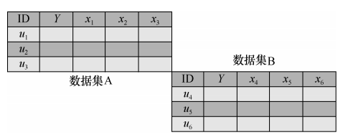
联邦学习分类
联邦迁移学习
典型的联邦迁移学习应用：中国的电商平台与其他国家银行之间的数据迁移，由于跨部门跨国的数据交流很难实现，利用迁移学习方法将一个参与方已有模型迁移至另一个数据量小的参与方。

Slide 11
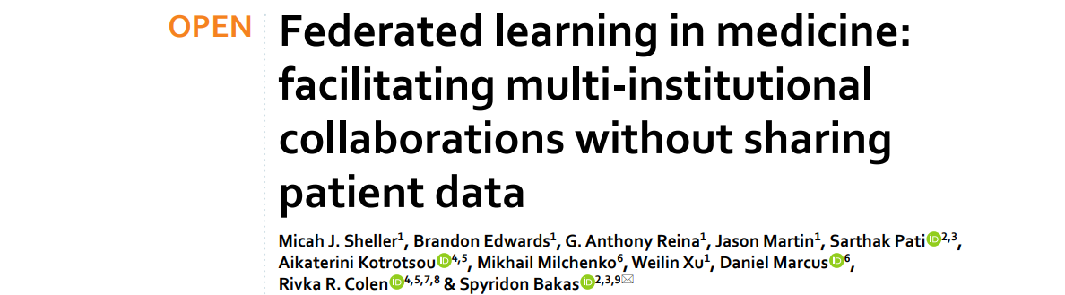
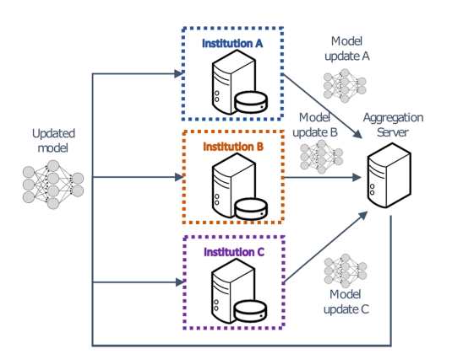
联邦学习在医疗领域应用
联邦学习作为一种新型的数据私有协作学习方法，允许多个医院在不共享患者数据的情况下共同训练肿瘤诊断模型。每个医院在本地数据上独立训练模型，然后将模型更新发送到中央服务器进行聚合，形成共识模型。这个过程称为一个联邦轮次，通过多次迭代，模型性能逐步提升。
来自《Federated learning in medicine:facilitating multi-institutional collaborations without sharing
patient data》。文章通过使用了国际脑肿瘤分割（BraTS）挑战的数据集，这是一个包含来自10个不同机构的210名患者的多模态磁共振成像（MRI）数据集，用来模拟真实的多机构合作环境。实验中，作者将数据分配给10个机构，并在这些机构之间进行了联邦学习。验证了联邦学习在医学领域的有效性，特别是在多机构合作中保护患者隐私的同时提高模型性能。联邦学习作为一种数据私有协作学习方法，不仅能够达到与集中式数据共享相似的模型质量，还能够克服隐私和所有权的挑战，为未来的医学研究和临床应用提供了新的可能性。
Notes:
联邦学习在医疗领域的应用可以有效保护患者隐私，同时提升模型的准确性。通过分布式训练机制，各医院和研究机构能够在不共享原始数据的前提下，共同优化诊断模型，为患者提供更精准的医疗服务.

Slide 12

联邦学习在金融领域应用
金融行业典型应用场景
联合风控建模：银行、信贷公司合作训练欺诈检测模型，保护客户数据隐私。
反洗钱与合规分析：跨机构共享模型能力，避免敏感交易数据泄露。
客户信用评分：在不泄露用户数据的前提下，提升信用评估准确率。
面临挑战
客户数据分散且敏感，不易共享；
参与方资源不均，可能不愿投入计算资源；
潜在参与者可能行为不可靠（如上传低质量或恶意模型）。
Notes:
联邦学习在金融领域的应用可以有效保护客户隐私，同时提升风险评估的准确性。通过分布式训练机制，金融机构能够在不共享原始数据的前提下，共同优化信用评分和反洗钱模型，为客户提供更安全、更精准的金融服务。

Slide 13
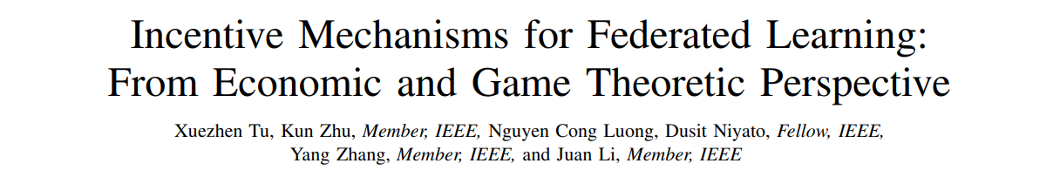
联邦学习在金融领域应用
经济与博弈论激励机制
来自《Incentive Mechanisms for Federated Learning》的多种策略为联邦学习在金融场景中提供了理论与实践基础。
Stackelberg 博弈：由模型拥有方（大型银行或金融云平台）作为“领导者”率先提出奖励机制，鼓励参与者（小型银行、支付平台）作为“跟随者”决定是否参与及投入多少计算资源。
拍卖机制：将参与资源贡献建模为拍卖过程，数据提供方通过出价竞争参与训练任务。动态分配任务和奖励，提升整体参与效率。
契约理论与匹配理论：针对不同能力、不同偏好的金融机构设计定制化的激励契约，在多任务与多机构之间建立稳定匹配机制，使参与方与任务目标相匹配。解决信息不对称，激励不同类型的金融机构参与。

Slide 14
同态加密

Slide 15
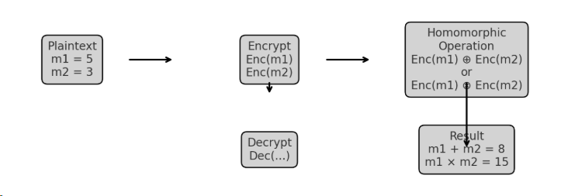
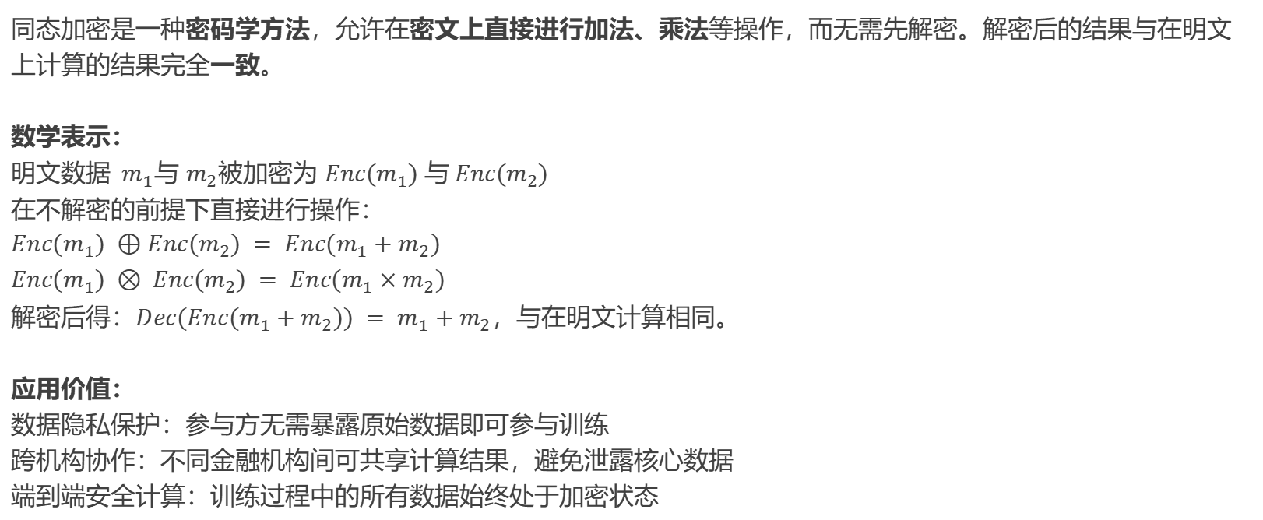
同态加密
同态加密是一种密码学方法，允许在密文上直接进行加法、乘法等操作，而无需先解密。解密后的结果与在明文上计算的结果完全一致。
数学表示：
明文数据$m_{1}$与 $m_{2}$被加密为 $Enc(m_{1}) 与 Enc(m_{2})$
在不解密的前提下直接进行操作：
$$Enc(m_{1}) ⊕Enc(m_{2}) = Enc(m_{1}+m_{2})$$
$$Enc(m_{1}) ⊗ Enc(m_{2}) = Enc(m_{1}×m_{2})$$
解密后得：$Dec(Enc(m_{1}+m_{2})) = m_{1}+m_{2}$，与在明文计算相同。
应用价值：
数据隐私保护：参与方无需暴露原始数据即可参与训练
跨机构协作：不同金融机构间可共享计算结果，避免泄露核心数据
端到端安全计算：训练过程中的所有数据始终处于加密状态
Notes:
明文m1=5，m2=3； 加密得到$Enc(m1) 与 Enc(m2)；$在密文状态下进行同态运算：（加法 乘法）；解密 后得到与明文直接计算一致的结果：m1+m2=8 M1×m2=15
同态加密允许在加密数据上直接进行计算，无需解密。这种特性使得同态加密在隐私保护和数据安全领域具有重要应用价值。通过同态加密，可以在不暴露数据内容的情况下进行复杂的计算，确保数据在传输和处理过程中的安全性。

Slide 16
同态加密与联邦学习结合

Slide 17
同态加密与联邦学习的结合
加密梯度传输机制：
联邦学习中，每轮训练后，客户端需上传局部模型参数或梯度，使用同态加密对梯度加密，服务器可直接在密文上聚合（如加法），无需解密。这样可有效防止服务器或中间节点窃取梯度还原原始数据。
性能开销与计算瓶颈
同态加密显著提升了联邦学习的隐私保护能力，但仍需在计算效率、模型压缩、轻量加密方法等方向进一步优化，方可适配真实场景（金融、医疗、移动设备端）。

Slide 18
挑战与未来
当前面临的技术挑战
通信开销高
数据异构性
对抗性攻击威胁
每轮通信需交换模型参数或梯度，特别是使用加密方法（如同态加密）时，密文体积更大，通信延迟显著增加，对移动终端和边缘设备造成带宽负担。
Non-IID 问题。各客户端数据分布不同（如金融机构用户群体结构差异大），可能导致全局模型收敛困难或偏向特定群体。
在保证数据隐私的同时，采用先进算法确保全局模型的准确性和可靠性。
可能遭遇：
模型投毒（Model Poisoning）
回推重构攻击（Gradient Inversion）
后门攻击（Backdoor Injection）
攻击者可能通过上传恶意模型或解析梯度恢复原始数据。

Slide 19
技术分类
未来研究方向
1
2
轻量级加密算法
联邦学习 + 区块链
PQHE（Post-Quantum Homomorphic Encryption）：面向抗量子攻击的同态加密算法，兼顾未来安全性与可扩展性。
部分同态加密（PHE）：仅支持加法或乘法操作，计算效率远高于完全同态加密（FHE），适合低资源场景。
区块链提供可验证日志与状态一致性，避免 FL 平台被中心化控制。
客户端上传记录、模型更新行为全部上链，实现操作透明与行为可追溯。
智能合约可自动执行以下机制：
激励分发：根据参与度/贡献度自动奖励；
声誉评估：构建历史行为评分，惩罚不诚实节点；
准入机制：设置参与门槛，保障协作质量。
Notes:
联邦学习和同态加密面临一些技术挑战，但也有许多未来发展方向。通过开发轻量级加密算法和结合区块链技术，可以有效解决当前的技术瓶颈，推动隐私保护技术的发展。

Slide 20
感谢观看！
Notes:
本PPT模板部分元素使用了幻灯片母版制作。如果需要修改，点击-视图-幻灯片母版-修改 完成后关闭编辑母版即可。

